Slide 1

Guardian Unity

Slide 2
ゲーム概要
・ステージの真ん中に塔が配置してあります。
・敵がそれを破壊しようと攻めてくるので敵を倒しながら守って
下さい。
・塔の耐久力が０になるゲームオーバーです。

Slide 3
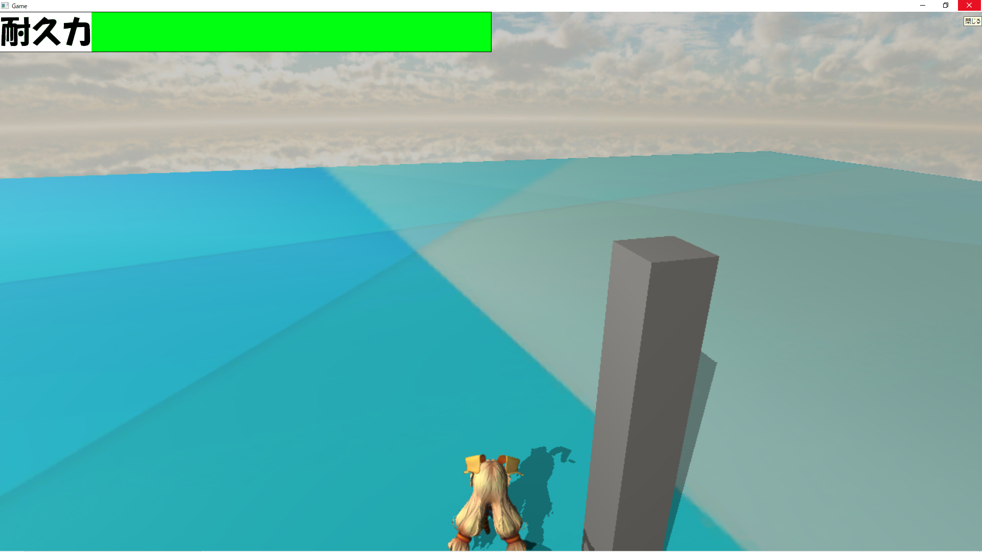
ゲーム画面
塔の耐久

Slide 4
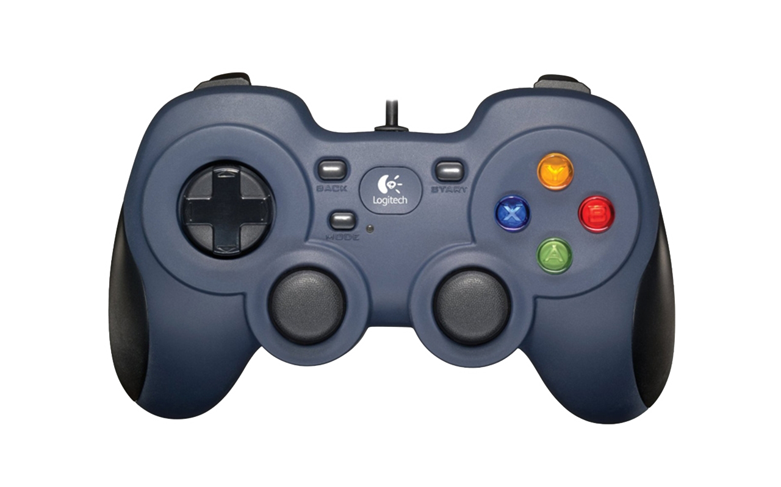
操作説明
あああ
Xボタン
攻撃
Aボタン
ジャンプ
左スティック
右スティック
キャラクター移動
視点移動

